Slide 1
Notes:
13/11/11
‹#›
‹#›
‹#›

Slide 2
Fabio Fanti
Biologia, microbiologia
e tecniche di controllo sanitario
Notes:
13/11/11
‹#›
‹#›
‹#›

Slide 3
Capitolo 4
L’attività patogena dei microrganismi
Notes:
13/11/11
‹#›
‹#›
‹#›

Slide 4
1. Flora microbica normale e relazioni con l’ospite
Tipi di simbiosi:
commensalismo: uno dei componenti riceve un vantaggio, l’altro rimane indifferente
simbiosi mutualistica: entrambi i componenti ricavano un vantaggio
parassitismo: un componente vive a spese di un altro (patogeni)
Microbiota umano: insieme dei microrganismi che convivono come commensali o simbionti nell’organismo umano.
Microbioma: patrimonio genetico del microbiota.

Slide 5
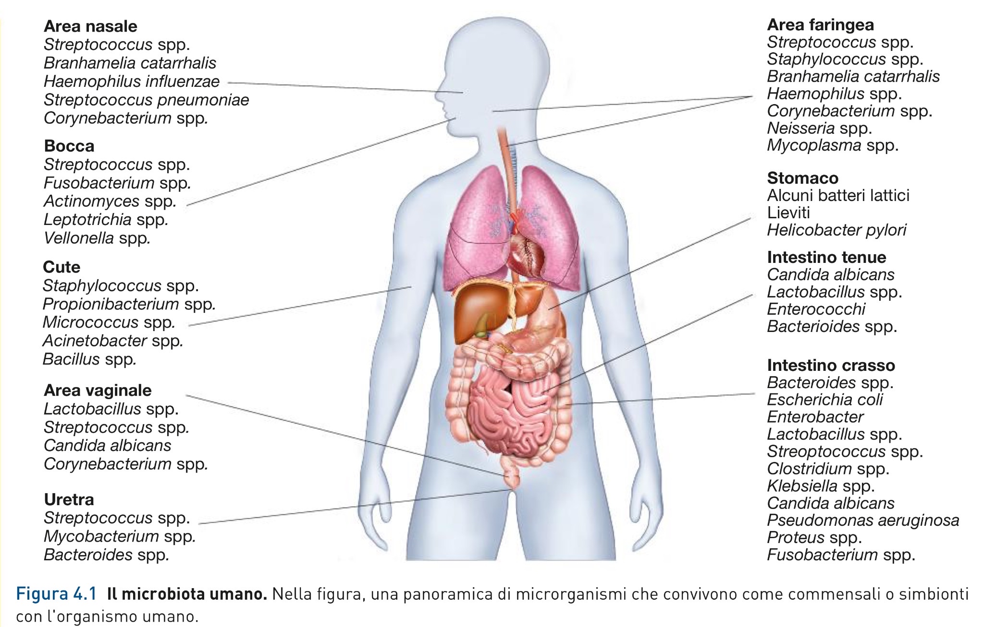
1. Flora microbica normale e relazioni con l’ospite
Microbiota umano
Notes:
13/11/11
‹#›
‹#›
‹#›

Slide 6
1. Flora microbica normale e relazioni con l’ospite
Antagonismo microbico
I microrganismi del microbiota contrastano l’ingresso e la proliferazione dei patogeni attraverso:
la competizione per il nutrimento
la produzione di sostanze che inibiscono la crescita, il pH, o la disponibilità di ossigeno
Esempi:
Lattobacilli dell’ambiente vaginale
Streptococchi nella bocca
Escherichia coli nel colon

Slide 7
2. Dall’infestazione alla malattia
EZIOLOGIA
DIAGNOSI
portano a una
causa di una
di
SEGNI
oggettivi
MALATTIA
si manifesta
attraverso
SINTOMI soggettivi
INFETTIVA
(ACUTA)
NON INFETTIVA
(CRONICA o DEGENERATIVA
Notes:
13/11/11
‹#›
‹#›
‹#›

Slide 8
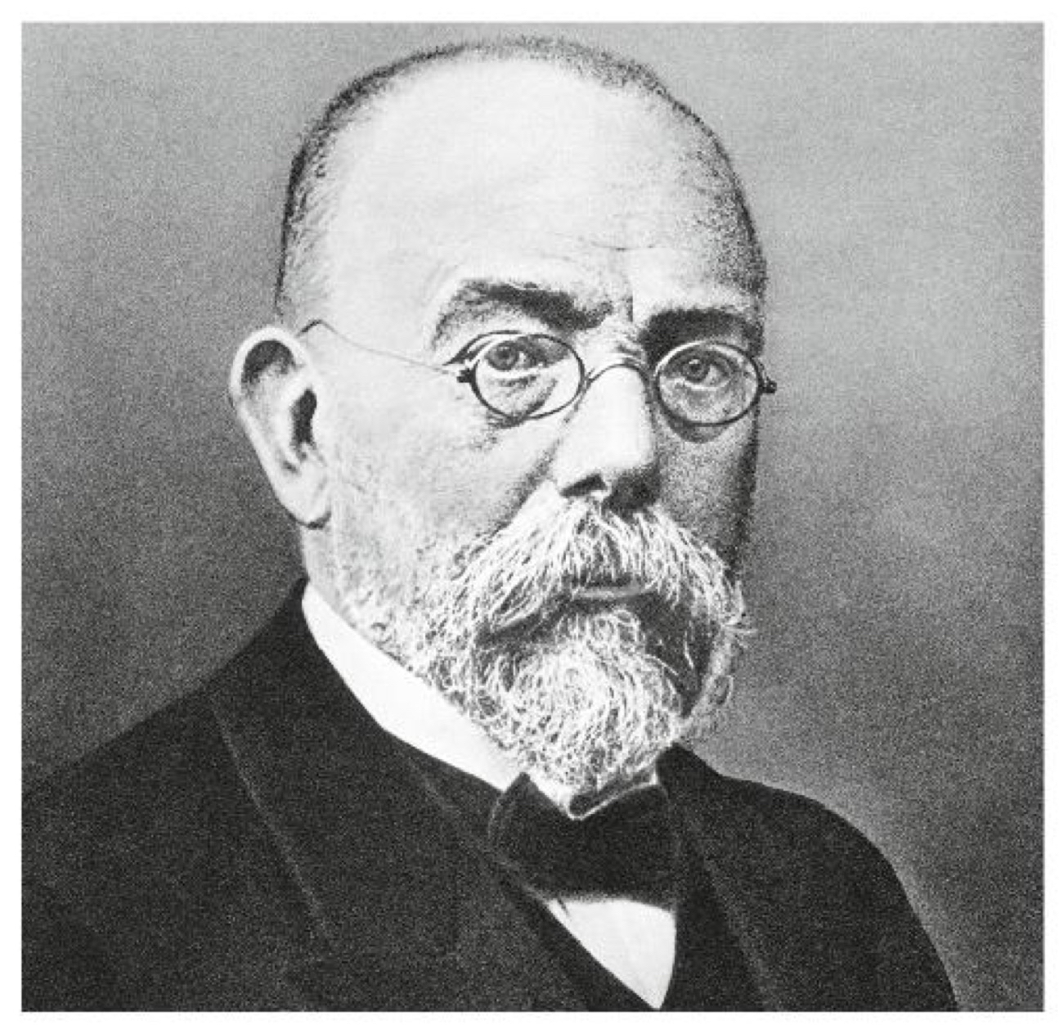
3. Eziologia delle malattie infettive: i postulati di Koch
Pasteur
primo scienziato ad identificare un agente eziologico (pebrina nei bachi da seta)
Koch
isola un batterio patogeno
(Bacillus anthracis) e dimostra
sperimentalmente che è
l’agente eziologico.
mette a punto tecniche
utilizzate tutt’ora.
Robert Koch
(1843 - 1910)
Notes:
13/11/11
‹#›
‹#›
‹#›

Slide 9
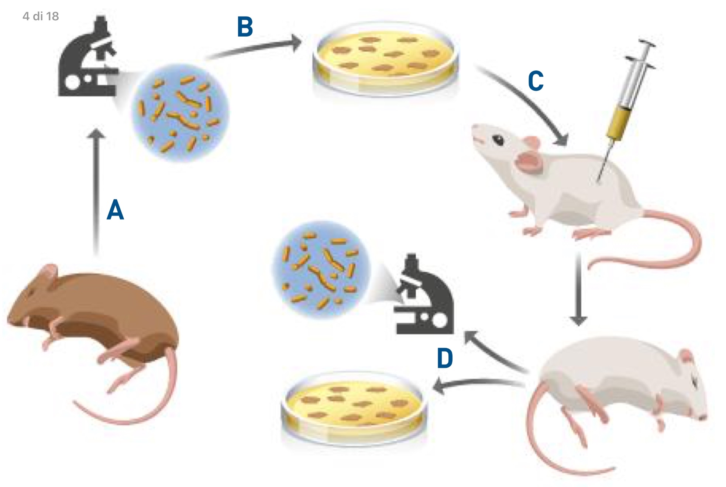
3. Eziologia delle malattie infettive: i postulati di Koch
Requisiti per associare una malattia ad un agente eziologico
Lo stesso microrganismo patogeno
deve essere presente in TUTTI i
casi di una malattia
Il microrganismo deve poter essere
isolato dall’ospite e coltivato in
coltura pura
Quando il patogeno è inoculato
in un animale sano e suscettibile
alla malattia, nell’animale deve prodursi la stessa malattia.
Lo stesso patogeno deve poter essere isolato nell’animale inoculato e si deve poter dimostrare che si tratta del medesimo microrganismo
Eccezioni: difficoltà di isolamento, esistenza di portatori sani
Notes:
13/11/11
‹#›
‹#›
‹#›

Slide 10
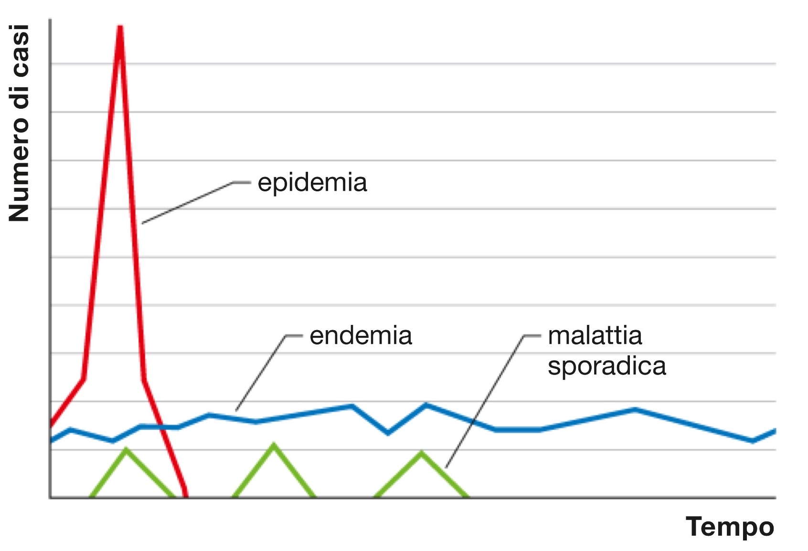
4. Le malattie infettive trasmissibili e non
MALATTIA
Trasmissibile
Non
Trasmissibile
Contagiosa
FREQUENZA
Incidenza
Prevalenza
Epidemica
Tasso di incidenza
Endemica
Sporadica
Fattori predisponenti

Slide 11
4. Le malattie infettive trasmissibili e non
DURATA
MALATTIA
DIFFUSIONE
è influenzata da
Cronica
Percentuale di individui vaccinati
Acuta
che favorisce
Latente
Immunità di gruppo
INFEZIONE
Localizzata
Primaria
Sistemica
Secondaria
Latente

Slide 12
5. Le diverse fasi della malattia
Periodo di incubazione: tempo che intercorre tra il contatto con il microrganismo e la comparsa di segni e sintomi.
Periodo prodromico: fase iniziale della malattia, con sintomi lievi
Malattia conclamata: fase acuta, attivazione del sistema immunitario
Declino: Miglioramento delle condizioni, ma il paziente è suscettibile all’insorgere di infezioni secondarie
Convalescenza: Debolezza generale, la malattia può essere ancora trasmissibile.
Notes:
13/11/11
‹#›
‹#›
‹#›

Slide 13
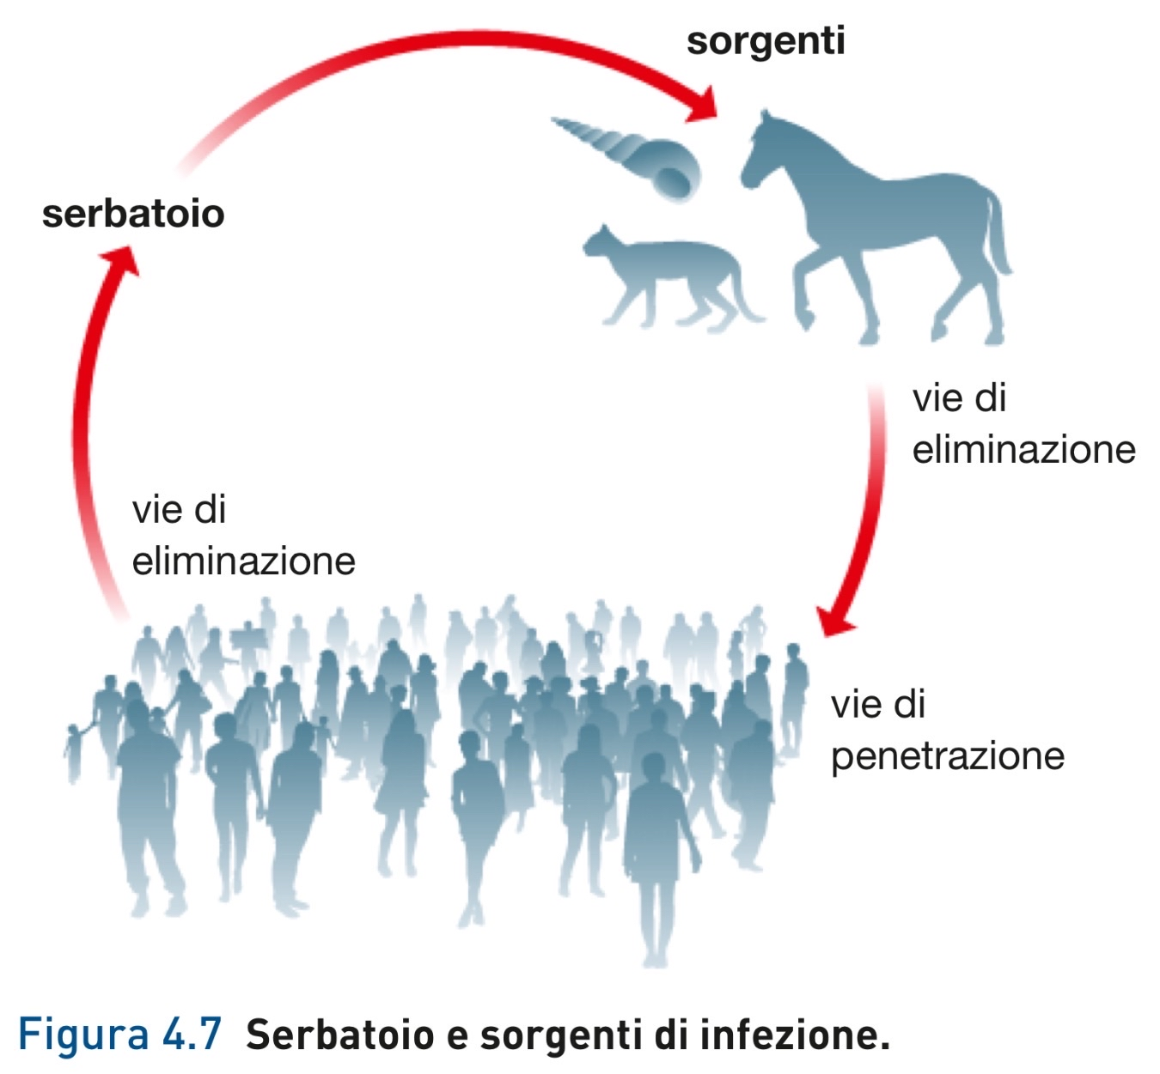
6. La trasmissione delle infezioni
Trasmissibilità
Capacità di un microrganismo patogeno di passare da un ospite (sorgente di infezione) a un altro. Può essere:
Orizzontale: da un individuo a un altro
Verticale: da madre a figlio (in gravidanza, durante o dopo la nascita)
Portatore: individuo NON ammalato,
che ospita i patogeni
(precoce, convalescente, cronico, sano)
Serbatoio: specie (animale o vegetale)
o substrato (suolo o acqua) in cui il
patogeno ha il suo habitat naturale
Notes:
13/11/11
‹#›
‹#›
‹#›

Slide 14
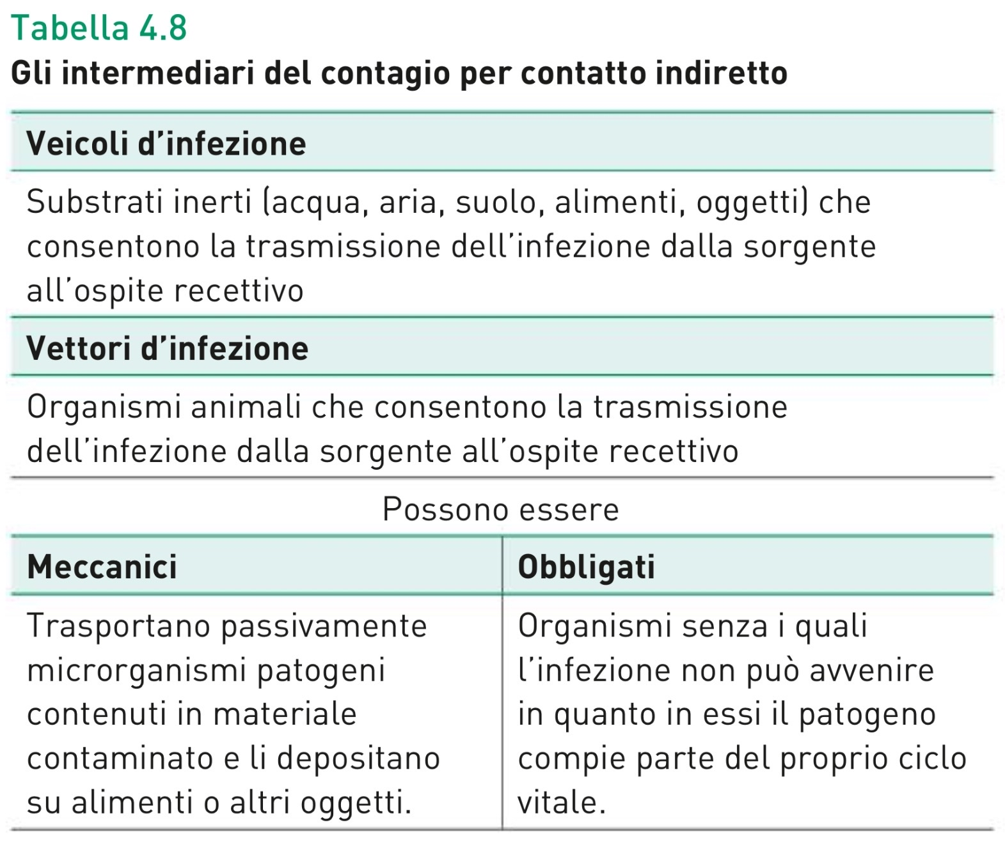
6. La trasmissione delle infezioni
Il contagio può avvenire:
per contatto diretto (epidermide o mucose)
per contatto indiretto, attraverso intermediari
attraverso l’aria, per inalazione di polvere o goccioline di saliva
attraverso il circuito oro-fecale
per contaminazione del sangue
Notes:
13/11/11
‹#›
‹#›
‹#›

Slide 15
7. Le infezioni contratte in ambiente ospedaliero
Le infezioni nosocomiali sono pericolose perché:
colpiscono soggetti defedati (con basse difese)
sono causate da agenti particolarmente aggressivi
A causa di un largo impiego di antibiotici, molti batteri (soprattutto specie opportuniste) hanno sviluppato forme di resistenza.
Le procedure di indagine e le pratiche terapeutiche ospedaliere (interventi chirurgici, cateteri, intubazioni, …) possono veicolare microrganismi patogeni all’interno del paziente.
Notes:
13/11/11
‹#›
‹#›
‹#›

Slide 16
8. Le vie di ingresso nell’ospite
Via parenterale: attraverso l’epidermide non integra il microrganismo penetra nel tessuto sottocutaneo (punture, morsi, iniezioni, fleboclisi, ferite, interventi chirurgici, …)
Mucose: soprattutto quelle dell’apparato respiratorio, costituiscono una via molto facile per i microrganismi.
Via orale: i microrganismi possono provocare la malattia se riescono a superare le naturali difese dell’organismo (lisozima della saliva, succhi gastrici, enzimi digestivi) e possono venire trasmessi ad altri organismi attraverso il circuito oro-fecale.
Via uro-genitale: via di ingresso per i patogeni delle malattie a trasmissione sessuale.
Notes:
13/11/11
‹#›
‹#›
‹#›

Slide 17
9. La dinamica del processo infettivo
Contaminazione
Penetra-
zione
Localiz-
zazione
Infezione
conclamata
contatto tra microrganismi e ospite
attraverso una via di ingresso il microrganismo entra nell’ospite
sede in cui il microrganismo si riproduce
(casuale o elettiva)
compaiono i sintomi della malattia a causa della crescita dei microrganismi.
Periodo di incubazione: tempo intercorso tra l’ingresso dei microrganismi e la comparsa della malattia
Notes:
13/11/11
‹#›
‹#›
‹#›

Slide 18
10. Il meccanismo dell’azione patogena
Meccanismi microbici di patogenicità
Notes:
13/11/11
‹#›
‹#›
‹#›

Slide 19
10. Il meccanismo dell’azione patogena
Carica microbica infettante
Numero di microrganismi necessario a trasformare una contaminazione microbica in infezione o malattia.
Dipende da:
grado di patogenicità
capacità di risposta immunitaria dell’ospite.
Si misura in LD₅₀ (carica microbica infettante per il 50% della popolazione).
Virulenza
gradi di patogenicità di un microrganismo
Notes:
13/11/11
‹#›
‹#›
‹#›

Slide 20
11. I fattori di virulenza dei microrganismi
Invasività
capacità dei microrganismi di moltiplicarsi all’interno dell’ospite
Adesività
Capacità di inibire killing / fagocitosi
dipende da
Siderofori
Enzimi extracellulari
Produzione di tossine
sostanze veicolate da sangue o linfa, in grado di provocare effetti anche molto gravi e a volte letali, anche in concentrazioni estremamente basse
Esotossine
Endotossine

Slide 21
11. I fattori di virulenza dei microrganismi
Adesione
Permette ai microrganismi di rimanere adesi ai tessuti dell’ospite, è la risultante dell’interazione fra adesine o ligandi e specifici recettori nei tessuti dell’ospite.
placca dentale
Notes:
13/11/11
‹#›
‹#›
‹#›

Slide 22
11. I fattori di virulenza dei microrganismi
Adesione
Notes:
13/11/11
‹#›
‹#›
‹#›

Slide 23
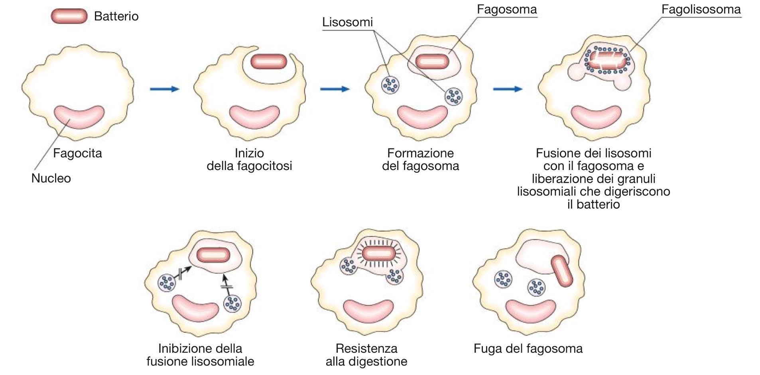
11. I fattori di virulenza dei microrganismi
Capacità di resistere alla fagocitosi

Slide 24
11. I fattori di virulenza dei microrganismi
Enzimi extracellulari
La produzione di esoenzimi permette ai batteri di sopravvivere e diffondersi all’interno dei tessuti dell’ospite. (Es.: ialuronidasi, coagulasi, collagenasi, streptochinasi).
Siderofori
Proteine che complessano il ferro, agisce sottraendo questo elemento essenziale per la sopravvivenza dei batteri alle proteine che lo trasportano nell’organismo.

Slide 25
11. I fattori di virulenza dei microrganismi
Esotossine
Molecole di natura proteica con potere antigenico. Termolabili, la denaturazione ne annulla la tossicità ma non l’immunogenicità.
In base al loro specifico bersaglio d’azione
In base al meccanismo
citolitiche
neurotrope
enterotossine
pantrope
Tipo I
Tipo II
Tipo III

Slide 26
11. I fattori di virulenza dei microrganismi
Superantigeni (tossine di tipo I)
Stimolano in modo anomalo e diretto i linfociti T del sistema immunitario che, a loro volta, rilasciano una quantità eccessiva di citochine (linfochine, interleuchine).
Provocano febbre, nausea, vomito, diarrea, shock, insufficienza respiratoria.
Esempi:
Enterotossina stafilococcica prodotta da Staphylococcus aureus.
Le tossine pirogeniche di Streptococcus pyogenes.
La tossina termostabile (STa) di ceppi enterotossinogeni di E. coli.
Esotossine di tipo II
Degradano la componente fosfolipidica o formano canali proteici nella membrana della cellula ospite.
Esempi:
Tossina citolitica di S. aureus, che apre canali proteici,
Clostridium perfringens che agisce sui fosfolipidi.

Slide 27
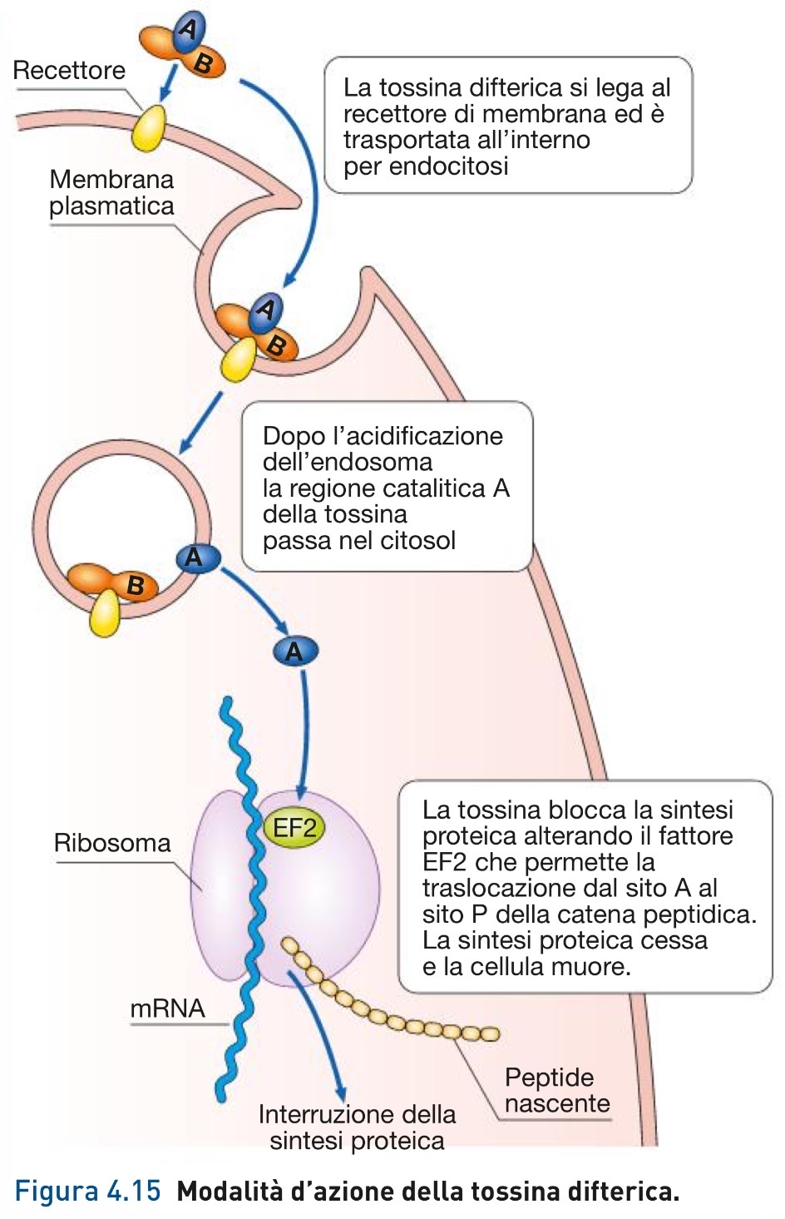
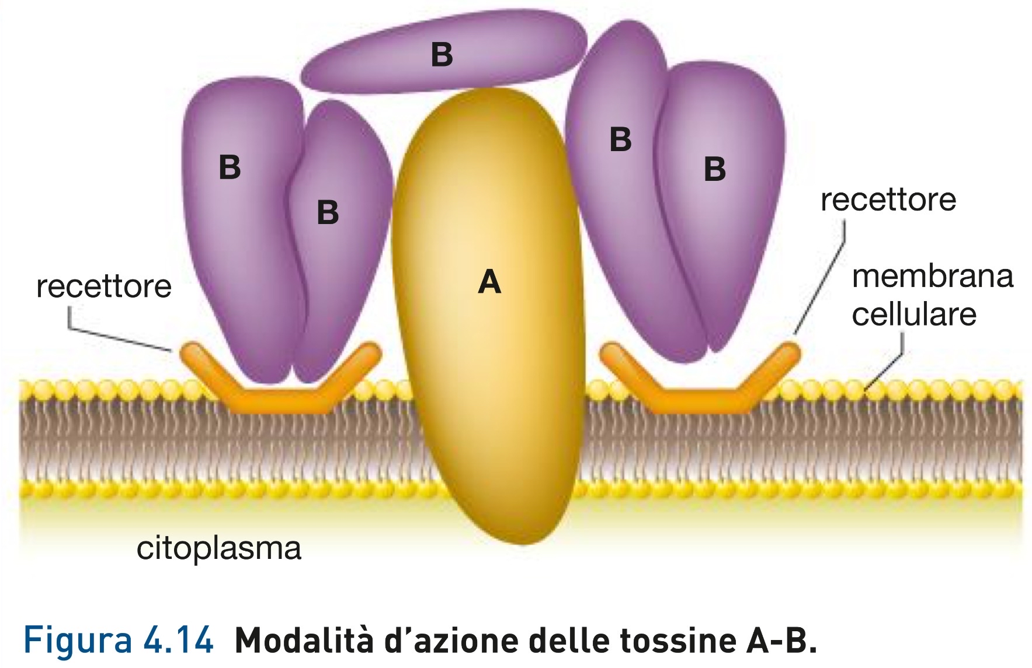
11. I fattori di virulenza dei microrganismi
Esotossine di tipo A-B
(tossine di tipo III)

Slide 28
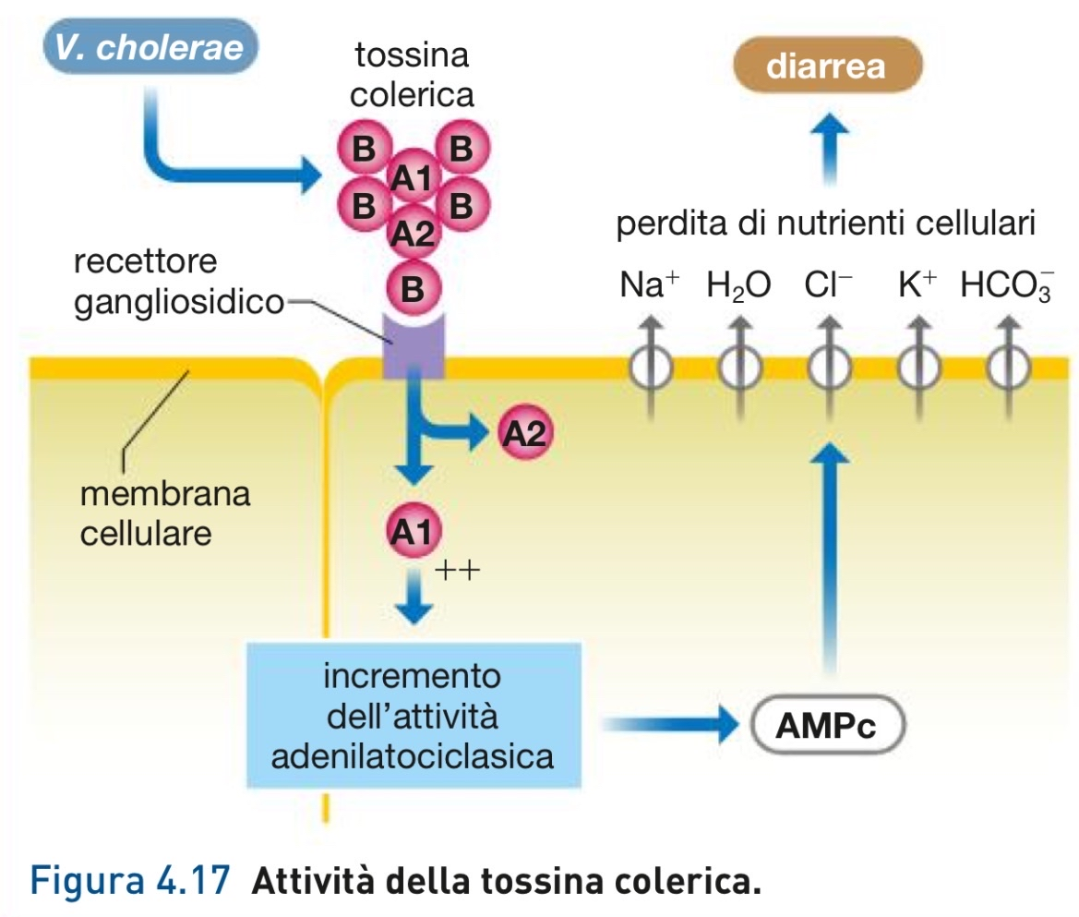
11. I fattori di virulenza dei microrganismi
Esotossine di tipo A-B (tossine di tipo III)
Tossina botulinica

Slide 29
11. I fattori di virulenza dei microrganismi
Esotossine di tipo A-B (tossine di tipo III)
Tossina colerica

Slide 30
12. Le vie di eliminazione dei microrganismi
In genere, i microrganismi che sono entrati nell’organismo lo abbandonano attraverso le stesse vie per cui sono entrati:
L’apparato respiratorio
L’apparato gastroenterico
L’apparato genito-urinario
La pelle
Il sangue
Notes:
13/11/11
‹#›
‹#›
‹#›

